Slide 1
Buổi Phổ biến Kiến thức của Nhóm Tư vấn Nhà ở: Chuẩn bị cho Thảm họa và Tình huống Khẩn cấp
Chèn
Logo
Cơ quan
Ngày học

Slide 2
Chào mừng Quý vị
[Tên Người trình bày của Cơ quan và Chức danh 1]
[Tên Người trình bày của Cơ quan và Chức danh 2]
[Tên Người trình bày của Cơ quan và Chức danh 2]
Notes:
Các điểm quan trọng:
Giới thiệu lại những người trình bày của cơ quan với khán giả
Các câu hỏi/mối quan ngại thường gặp:
NA
Lời khuyên về thực hiện đào tạo:
NA

Slide 3
Nội dung chương trình
Tổng quan về chuẩn bị cho thảm họa và tình huống khẩn cấp
Chuẩn bị cho thảm họa/tình huống khẩn cấp
Ứng phó với thảm họa/tình huống khẩn cấp
Các nguồn trợ giúp bổ sung
Notes:
Các điểm quan trọng:
Cung cấp và khuyến khích khách hàng xem nội dung chương trình trước khi tham gia đào tạo
Các câu hỏi/mối quan ngại thường gặp:
NA
Lời khuyên về thực hiện đào tạo:
Có thể chỉnh sửa và thiết kế chương trình đào tạo này sao cho phù hợp với nhu cầu của cơ quan
Hãy sáng tạo và làm cho khóa đào tạo trở nên thú vị
Nhắc nhở khách hàng rằng đây là một khóa đào tạo nghiêm túc và cần thiết
Thu hút khách hàng tương tác trong quá trình đào tạo

Slide 4
Tổng quan về Chuẩn bị cho Thảm họa và Tình huống Khẩn cấp
Notes:
Các điểm quan trọng:
Phần này sẽ bao gồm những điều cơ bản về Chuẩn bị cho Tình huống Khẩn cấp cho cả chủ nhà lẫn người thuê nhà
Các câu hỏi/mối quan ngại thường gặp:
NA
Lời khuyên về thực hiện đào tạo:
Điều quan trọng cần nhớ là khách hàng sẽ ở những nơi khác nhau: một số có thể đã có kế hoạch và muốn cập nhật kế hoạch đó; một số người khác đã có sẵn trong đầu những điều họ dự định làm; hoặc một số thì có thể chưa cân nhắc cần phải làm gì khi tình huống khẩn cấp xảy ra.
Mục đích của khóa đào tạo này là thuyết phục khách hàng để họ có động lực chuẩn bị cho tình huống khẩn cấp.
HCA nên vẽ ra một bức tranh tổng quan về những gì có thể xảy ra và sự cần thiết phải lập kế hoạch cho những điều không mong muốn.

Slide 5
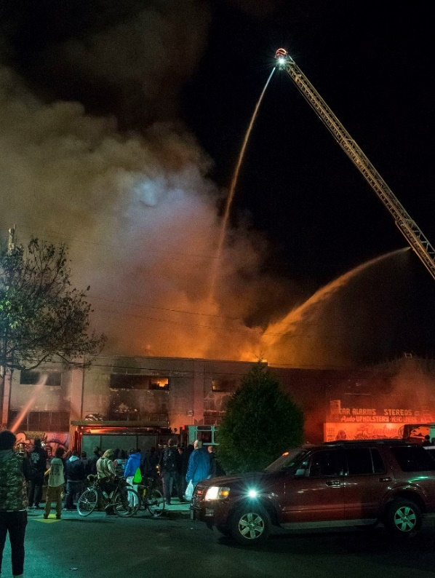
“Tình huống khẩn cấp” là gì?
"Tình huống khẩn cấp" là một sự kiện ngoài dự kiến có thể gây ra:
Tử vong hoặc thương tích cho người và vật nuôi
Thiệt hại vật chất đối với tài sản
Nhà ở và các tòa nhà khác, chẳng hạn như ga-ra hoặc kho chứa
Đồ dùng cá nhân trong nhà
Ô-tô, tàu thuyền, hoặc các phương tiện khác
Những thay đổi về tình hình nhà ở và mục tiêu nhà ở
Việc di dời do nhà ở bị hư hỏng hoặc mất khả năng tiếp cận
Thiếu nhà ở thay thế trong cộng đồng
Phải đáp ứng cả thanh toán tiền vay thế chấp và thanh toán tiền thuê nhà
Các ví dụ bao gồm cháy nhà, khủng hoảng y tế, hoặc tràn hóa chất.
Ảnh này của Tác giả Vô danh được cấp phép theo CC BY-SA
Notes:
Các điểm quan trọng:
Mất gia đình, bạn bè, và vật nuôi có thể là thảm họa đối với một cá nhân, gia đình, và cộng đồng
Tùy thuộc vào sự kiện, một ngôi nhà có thể bị hư hỏng hoặc bị phá hủy
Thiệt hại nhẹ, trung bình, và nghiêm trọng đối với nhà cửa có thể gây ra các vấn đề y tế hoặc tình trạng phải di dời người dân
Sức khỏe tài chính của gia đình có thể thay đổi do không có khả năng làm việc hoặc chi phí sinh hoạt gia tăng do việc di dời
Các câu hỏi/mối quan ngại thường gặp:
NA
Lời khuyên về thực hiện đào tạo:
NA

Slide 6
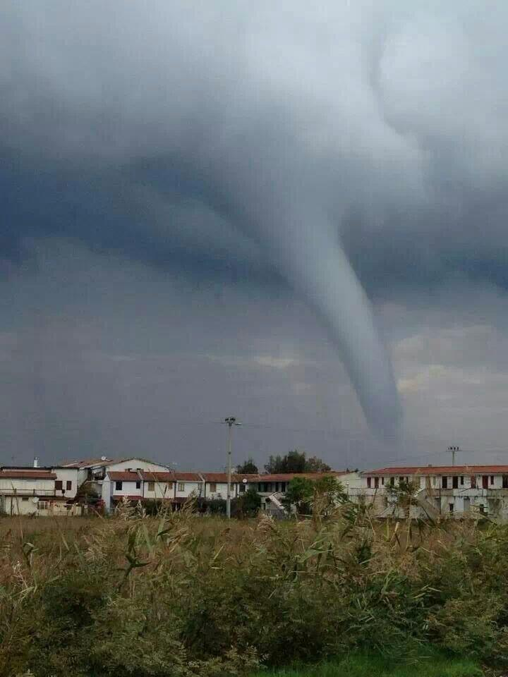
“Thảm họa” là gì?
“Thảm họa” giống như tình huống khẩn cấp, đặc biệt là nó có thể gây ra những tác động tương tự:
Tử vong hoặc thương tích cho người và vật nuôi
Thiệt hại vật chất đối với tài sản
Những thay đổi về tình hình nhà ở và mục tiêu nhà ở
Thảm họa là những tình huống rộng hơn, mang tính toàn cộng đồng, ảnh hưởng đến hàng trăm hoặc hàng nghìn người.
Các ví dụ bao gồm lũ lụt, cháy rừng, bão, phát thải hóa chất công nghiệp, và các tình huống khẩn cấp về sức khỏe cộng đồng.
Ảnh này bủa Tác giả Vô danh được cấp phép theo CC BY-NC-ND
Notes:
Các điểm quan trọng:
Sự khác biệt cơ bản giữa tình huống khẩn cấp và thảm họa là việc nó ảnh hưởng đến bao nhiêu người, nhưng điều quan trọng là mỗi người phải chuẩn bị sẵn sàng cho tình huống khẩn cấp mà có thể ảnh hưởng đến gia đình họ cũng như thảm họa mà có thể ảnh hưởng đến toàn bộ cộng đồng của họ.
Trong trường hợp xảy ra thảm họa, lối đi đến cơ quan hoặc nhà riêng có thể bị ảnh hưởng bởi các mảnh vỡ, cầu và đường bị cuốn trôi, v.v.
Tuy nhiên, việc chuẩn bị sẵn sàng có nghĩa là làm trước những việc có thể sẽ hữu ích trong cả hai tình huống.
Các câu hỏi/mối quan ngại thường gặp:
NA
Lời khuyên về thực hiện đào tạo:
NA

Slide 7
“Chuẩn bị” là gì?
Quý vị phải chuẩn bị để bảo vệ gia đình, vật nuôi và tài sản của mình trong tình huống khẩn cấp hoặc trong thảm họa
Cần làm gì để chuẩn bị cho những tình huống này?
Xây dựng một kế hoạch
Lập ra danh sách các nguồn trợ giúp cần thiết
Xác định những vật dụng quý vị nên có sẵn hoặc mang theo bên mình
Biết ai sẽ là người mà quý vị cần liên hệ và thông tin cần chia sẻ
Notes:
Các điểm quan trọng:
Kế hoạch của hộ gia đình cho tình huống khẩn cấp là điều thiết yếu để đảm bảo an toàn và phục hồi
Một kế hoạch sẽ cần thời gian để xây dựng
Một kế hoạch phải cụ thể và bao gồm cách làm thế nào để bảo vệ tất cả những người cư trú trong nhà hoặc trên khu đất; các số điện thoại khẩn cấp; ai sẽ là người cần liên hệ để nhờ hỗ trợ; và những vật dụng cần thiết để giúp gia đình duy trì cuộc sống khi diễn ra khủng hoảng
Tùy thuộc vào sự cố, quá trình phục hồi có thể kéo dài, do đó, danh sách các nguồn trợ giúp và nguồn cung phải toàn diện nhất có thể (sẽ có thêm thông tin chi tiết)
Các câu hỏi/mối quan ngại thường gặp:
NA
Lời khuyên về thực hiện đào tạo:
Mục đích không phải là để làm cho khách hàng sợ hãi mà để đảm bảo rằng họ hiểu trách nhiệm và khả năng của mình trong việc bảo vệ tính mạng, tài sản và những người khác bằng cách lên kế hoạch trước.

Slide 8
Tại sao quý vị cần chuẩn bị?
Chuẩn bị sẵn sàng và lập một kế hoạch là điều quan trọng để:
Giữ cho quý vị và gia đình được an toàn, bao gồm cả vật nuôi
Liên lạc một cách hiệu quả với gia đình quý vị và các nhân viên ứng phó khẩn cấp
Duy trì cuộc sống của quý vị và gia đình ngay sau thảm họa
Có được các nguồn trợ giúp cần thiết để hỗ trợ quá trình phục hồi lâu dài
Notes:
Các điểm quan trọng:
Kế hoạch của quý vị phải toàn diện và bao gồm toàn bộ gia đình
Mọi thành viên trong gia đình phải hiểu và có ý kiến đóng góp vào việc xây dựng kế hoạch khẩn cấp cho gia đình nếu có thể, dựa trên độ tuổi hoặc khả năng của mỗi người
Hãy tự hỏi bản thân xem tôi/chúng tôi sẽ cần những gì nếu điều gì đó xảy ra?
Hãy tự hỏi bản thân xem tôi/chúng tôi sẽ cần những gì và cần bao nhiêu để duy trì cuộc sống của tôi/gia đình trong nhiều ngày hoặc nhiều tuần?
Các câu hỏi/mối quan ngại thường gặp:
NA
Lời khuyên về thực hiện đào tạo:
NA

Slide 9
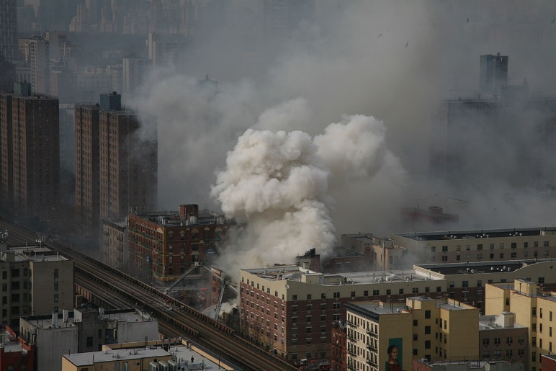
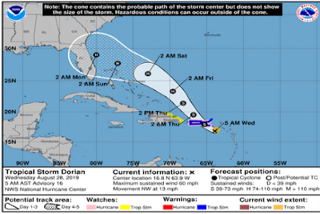
Chuẩn bị cho các tình huống khác nhau
Các tình huống khẩn cấp có thể có ít hoặc không có cảnh báo trước.
Các thảm họa khác nhau có các thời gian cảnh báo khác nhau:
Một số thảm họa, chẳng hạn như động đất, vụ nổ, và tai nạn phóng xạ, có thể có ít hoặc không có cảnh báo trước (tức là có thể phải trú ẩn tại chỗ.)
Các thảm họa khác, như bão và một số trận lũ lụt, thường mất thời gian để mạnh lên (nên có thời gian để sơ tán.)
Ảnh này của Tác giả Vô danh được cấp phép theo CC BY-SA
Ảnh này của Tác giả Vô danh được cấp phép theo CC BY-SA-NC
Notes:
Các điểm quan trọng:
Quý vị có thể biết ai đó đã từng trải qua các tình huống khẩn cấp cá nhân như cháy nhà hoặc nổ đường ống hoặc ngập lụt nhà cửa.
Các tình huống khẩn cấp thường có ít hoặc không có cảnh báo trước, giống như một số loại thảm họa.
Các câu hỏi/mối quan ngại thường gặp:
NA
Lời khuyên về thực hiện đào tạo:
HCA phải xác định các loại thảm họa có thể xảy ra trong khu vực tài phán của mình (mà đã có sẵn trong kế hoạch khẩn cấp của HCA) và có thể điều chỉnh việc thực hiện đào tạo sao cho phù hợp nhằm thảo luận về các thảm họa có khả năng xảy ra trong khu vực của HCA.

Slide 10
Chuẩn bị cho các tình huống khác nhau (tiếp)
Việc chuẩn bị cũng phụ thuộc vào hoàn cảnh sống của quý vị.
Chủ nhà chuẩn bị một cách độc lập.
Nếu nhà ở là chung cư hoặc nhà phố (townhouse), các thành viên của hiệp hội cũng có thể tham gia.
Người thuê nhà cũng chuẩn bị cùng với chủ nhà hoặc hiệp hội người thuê nhà của họ.
Những điều cần cân nhắc:
Các gia đình khác hoặc các thành viên gia đình khác mà cũng có thể phải phụ thuộc vào quý vị.
Quý vị có sống một mình không, hay quý vị hoặc thành viên trong gia đình có phải là người già hoặc người khuyết tật không?
Quý vị có thể sẽ cần phải lên kế hoạch để đáp ứng bất kỳ nhu cầu đặc biệt nào.
Notes:
Các điểm quan trọng:
Kế hoạch của gia đình cần tính đến các sự kiện bất ngờ cũng như các sự kiện có cảnh báo và thông báo trước
Các câu hỏi/mối quan ngại thường gặp:
NA
Lời khuyên về thực hiện đào tạo:
Nhấn mạnh với khách hàng dù là cá nhân, nhóm nhỏ hay nhóm lớn rằng việc lập kế hoạch là thiết yếu và việc suy nghĩ nghiêm túc về quá trình và hành động này là rất quan trọng để bảo vệ gia đình của họ.

Slide 11
Chuẩn bị cho Thảm họa/Tình huống Khẩn cấp
Notes:
Các điểm quan trọng:
Phần này sẽ trình bày cách làm thế nào để khách hàng có thể lập kế hoạch một cách thích hợp cho thảm họa/tình huống khẩn cấp.
Các câu hỏi/mối quan ngại thường gặp:
NA
Lời khuyên về thực hiện đào tạo:
Trong quá trình đào tạo, hãy tiếp tục truyền đạt tầm quan trọng của việc có một kế hoạch chuẩn bị cho thảm họa/tình huống khẩn cấp.
Khuyến khích khách hàng lên kế hoạch cho một sự kiện gia đình.

Slide 12
Lời khuyên Chung
Hiểu rõ những rủi ro tồn tại trong cộng đồng của quý vị.
Đăng ký vào các hệ thống cảnh báo của cộng đồng của quý vị bằng cách liên hệ với:
[HCA điền thông tin liên hệ cho cộng đồng của mình]
Hiểu các thuật ngữ được sử dụng cho các sự kiện thời tiết nguy hiểm có thể xảy ra:
ADVISORY (NHẮC NHỞ) có nghĩa là một sự kiện “ít nghiêm trọng hơn” đang xảy ra, sắp xảy ra, hoặc có thể xảy ra – nhưng cần thận trọng và tình trạng bất tiện đáng kể có thể xảy ra.
WATCH (THEO DÕI) có nghĩa là nguy cơ đã tăng lên đáng kể nhưng sự xuất hiện, vị trí, hoặc thời gian của sự kiện vẫn chưa chắc chắn – điều này có thể giúp có thời gian để sơ tán.
WARNING (CẢNH BÁO) có nghĩa là các điều kiện có thể đe dọa đến tính mạng hoặc tài sản – những người đang đi trên đường cần phải thực hiện hành động bảo vệ (sơ tán, tìm một ngôi nhà an toàn, hoặc trú ẩn tại chỗ.)
Notes:
Các điểm quan trọng:
HCA nên nghiên cứu và xác định cho khách hàng các hệ thống cảnh báo có sẵn trong khu vực của mình.
Tư vấn cho khách hàng rằng có thể mua radio thời tiết chạy bằng pin.
Các câu hỏi/mối quan ngại thường gặp:
NA
Lời khuyên về thực hiện đào tạo:
Nhấn mạnh với khách hàng rằng các thảm họa như bão hurricane cũng tạo ra lốc xoáy và các hệ thống cảnh báo trên điện thoại di động có thể cảnh báo cho gia đình về một sự kiện bất ngờ.
Tất cả các thành viên trong gia đình có điện thoại di động nên cài đặt hệ thống cảnh báo nếu có thể.

Slide 13
An toàn là Trên hết
Mục tiêu chính là giữ cho quý vị và gia đình quý vị được AN TOÀN.
Đưa các vấn đề về an toàn vào trong kế hoạch khẩn cấp của gia đình quý vị.
Cân nhắc việc tham gia các Lớp học về Sơ cứu và CPR.
Tùy thuộc vào tình huống, quý vị có thể cần phải trú ẩn tại chỗ, di chuyển đến nơi trú ẩn, hoặc sơ tán để đảm bảo an toàn.
Có sẵn và tuân theo một kế hoạch về liên lạc để quý vị có thể nhớ cần liên hệ với ai để cung cấp và nhận các thông tin cập nhật.
Notes:
Các điểm quan trọng:
Khuyến khích khách hàng hành động chu đáo và chủ động, chẳng hạn như học về CPR và Sơ cứu và lên kế hoạch cho các nguy cơ mất an toàn có thể xảy ra trong nhà và cộng đồng của họ.
Trao đổi với gia đình, bạn bè, chủ lao động và những người khác - cho họ biết về kế hoạch của quý vị và cách để liên lạc với quý vị.
Các câu hỏi/mối quan ngại thường gặp:
NA
Lời khuyên về thực hiện đào tạo:
Nhắc nhở khách hàng đưa tất cả các thành viên gia đình phù hợp với lứa tuổi vào trong kế hoạch và danh sách liên lạc của họ.

Slide 14
Lời khuyên Lên Kế hoạch Đảm bảo An toàn - Trú ẩn Tại chỗ
Xác định những nơi an toàn nhất trong nhà của quý vị cho từng loại tình huống khẩn cấp mà quý vị có thể lường trước.
Tầng hầm để trú ẩn trong cơn lốc xoáy? Tầng cao nhất để sơ tán trong một trận lụt?
Xác định những nơi an toàn nhất cho vật nuôi trong nhà quý vị và biết cách giữ chúng ở đó.
Thùng? Cũi? Các loại thùng chứa khác?
Xác định hai lối thoát hiểm từ mỗi phòng trong nhà của quý vị.
Thiết lập một nơi gặp gỡ để các thành viên trong gia đình tụ họp nếu gia đình cần rời khỏi nhà.
Xác định các địa điểm có thể đến nếu gia đình cần rời khỏi nhà.
Ảnh này của Tác giả Vô danh được cấp phép theo CC BY-SA
Notes:
Các điểm quan trọng:
Xác định những nơi an toàn trong nhà như phòng bên trong ở tầng một, tầng hầm, hoặc phòng bên dưới cầu thang.
Hãy nhớ bảo vệ vật nuôi trong gia đình.
Biết nơi để các thành viên gặp lại nhau nếu gia đình cần rời khỏi nhà.
Xác định nơi để đến nếu các thành viên trong gia đình cần rời khỏi nhà và di chuyển đến một địa điểm an toàn hơn.
Các câu hỏi/mối quan ngại thường gặp:
NA
Lời khuyên về thực hiện đào tạo:
NA

Slide 15
Lời khuyên Lên Kế hoạch Đảm bảo An toàn – Chuyển đến Nơi trú ẩn
Xác định các nơi tạm trú cộng đồng và xác nhận xem họ có chấp nhận bất kỳ thành viên nào trong gia đình có nhu cầu đặc biệt hay không.
Xác nhận xem nơi tạm trú có chấp nhận vật nuôi hay không nếu cần thiết.
Xác định cách thức di chuyển và tuyến đường đến nơi tạm trú.
Xác định xem quý vị phải mang theo những gì đến nơi tạm trú, và đảm bảo rằng quý vị đã chuẩn bị sẵn những vật dụng đó để mang theo bên mình.
Notes:
Các điểm quan trọng:
Các cơ quan quản lý tình trạng khẩn cấp của địa phương, truyền hình, và các trang web sẽ liệt kê các địa điểm tạm trú khác nhau có trong cộng đồng của quý vị, thông tin sẽ bao gồm những dịch vụ được cung cấp và liệu quý vị có thể mang theo vật nuôi được hay không.
Xác định các loại hình hỗ trợ có thể cần cho những người có nhu cầu đặc biệt – như đường dốc, nhà vệ sinh dành cho người sử dụng xe lăn, pin dự phòng cho một số loại thiết bị y tế, tủ giữ lạnh cho một số loại thuốc nhất định, v.v.
Thảo luận về các cách thức di chuyển và các tuyến đường thay thế trong trường hợp phải đi sơ tán.
Các câu hỏi/mối quan ngại thường gặp:
NA
Lời khuyên về thực hiện đào tạo:
Nhắc khách hàng rằng có thể có những cá nhân trong khu dân cư có nhu cầu đặc biệt và là người già. Khuyến khích họ đưa những lưu ý này vào trong kế hoạch của mình nếu hàng xóm hoặc thành viên trong gia đình không thể tự lên kế hoạch cho chính họ.
Giải thích rằng người già và người khuyết tật thường xuyên gặp khó khăn khi phải sơ tán cho dù có thông báo trước (ví dụ, khi có bão.) .
Khuyến khích khách hàng mời những người hàng xóm tham dự khi HCA tiến hành các sự kiện nhóm để thảo luận về việc chuẩn bị cho thảm họa.
Khuyến khích khách hàng trao đổi về kế hoạch của họ với những người khác và đề nghị mua giúp vật tư cho hàng xóm và họ hàng nếu những người này gặp hạn chế hoặc khó khăn trong việc đi lại.

Slide 16
Lời khuyên Lên Kế hoạch Đảm bảo An toàn – Sơ tán
Một số tình huống sẽ có cảnh báo trước đủ để quý vị có thời gian sơ tán.
Quý vị có thể được quyền lựa chọn để sơ tán, hoặc điều này có thể là bắt buộc. Điều quan trọng là quý vị phải biết mình sẽ đi đâu.
Quý vị có thể ở với người thân hoặc bạn bè đang sống ngoài khu vực thảm họa không?
Quý vị có thể thuê phòng tại khách sạn/nhà nghỉ cách xa khu vực bị ảnh hưởng một khoảng cách an toàn không?
Quý vị có được phép mang theo vật nuôi đến nơi quý vị đến không? Nếu được, thì phải tuân thủ các quy tắc nào?
Biết rõ quý vị cần mang theo những gì và luôn đảm bảo có sẵn khi cần.
Bộ công cụ khẩn cấp
Giấy tờ quan trọng
Ảnh này của Tác giả Vô danh được cấp phép theo CC BY-SA
Notes:
Các điểm quan trọng:
Đừng chờ đợi đến khi tình huống khẩn cấp xảy ra, hãy lên kế hoạch cho nó ngay bây giờ.
Các nơi tạm trú thường chỉ hoạt động trong một thời gian giới hạn.
Xác định các địa điểm mà quý vị có thể mang theo (các) vật nuôi của mình.
Các gia đình cũng có thể phải di chuyển từ địa điểm này sang địa điểm khác tùy thuộc vào những thiệt hại phải gánh chịu và liệu họ có thể trở về nhà hay không; lên kế hoạch cho các phương án thay thế và tìm kiếm các nguồn trợ giúp.
Các câu hỏi/mối quan ngại thường gặp:
NA
Lời khuyên về thực hiện đào tạo:
Khuyến khích khách hàng nói chuyện với gia đình và bạn bè, đưa ra các lựa chọn về biện pháp hỗ trợ, và sắp xếp trước các liên kết liên lạc.

Slide 17
Lời khuyên Lên Kế hoạch Đảm bảo An toàn – Sơ tán (cont.)
Nắm rõ các tuyến đường sơ tán mà quý vị có thể sử dụng.
Liên hệ với Cơ quan Quản lý Tình trạng Khẩn cấp tại địa phương của quý vị để xác định xem Cơ quan này có chỉ định các tuyến đường sơ tán cho cộng đồng của quý vị hay không.
Nếu định đi xe riêng của mình, hãy đổ đầy bình xăng và đổ xăng thường xuyên nhất có thể trong quá trình sơ tán.
Nếu quý vị không có phương tiện cá nhân:
Xác định xem liệu phương tiện giao thông công cộng có khả thi để đi sơ tán hay không.
Sắp xếp để đi cùng với các thành viên khác trong gia đình hoặc bạn bè.
Liên hệ với các cơ quan dịch vụ để xem liệu họ có thể cung cấp dịch vụ vận chuyển hay không.
Notes:
Các điểm quan trọng:
Xác định trước các tuyến đường sơ tán.
Lên kế hoạch cho phương thức di chuyển.
Chuẩn bị bộ dụng cụ mà quý vị có thể sử dụng ở nhà hoặc mang theo bên mình.
Các câu hỏi/mối quan ngại thường gặp:
NA
Lời khuyên về thực hiện đào tạo:
NA

Slide 18
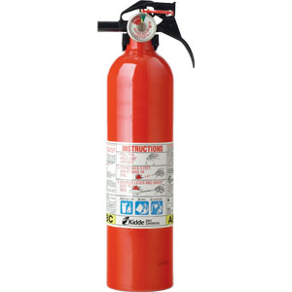
Chuẩn bị cho Nhà của Quý vị
Lắp đặt thiết bị báo khói ở mỗi tầng nhà.
Thay pin cho thiết bị báo và kiểm tra chúng ít nhất một lần mỗi năm.
Lắp đặt các bình chữa cháy ở mỗi tầng nhà.
Đảm bảo các thành viên trong gia đình biết bình chữa cháy ở đâu và cách sử dụng chúng như thế nào.
Kiểm tra ngày hết hạn hàng năm và cập nhật thiết bị khi cần thiết.
Biết làm thế nào và khi nào để tắt các nguồn cung cấp khí đốt, nước và điện.
Đánh giá và điều chỉnh cảnh quan của ngôi nhà.
Cắt tỉa những cành cây nhô ra.
Loại bỏ các nguy cơ hỏa hoạn tiềm ẩn gần ngôi nhà.
Ảnh này của Tác giả Vô danh được cấp phép theo CC BY-SA-NC
Notes:
Các điểm quan trọng:
Mua và bảo trì các thiết bị an toàn.
Đảm bảo rằng các thiết bị báo khói, khí (nếu có) và bình chữa cháy hoạt động tốt ít nhất một lần mỗi năm.
Biết cách ngắt kết nối các thiết bị tiện ích.
Các cành cây nhô ra, cành chết, cây cối và thực vật khô theo mùa có thể làm hư hỏng tài sản và gây thương tích; hãy loại bỏ hoặc cắt tỉa chúng như một phần trong kế hoạch chăm sóc ngôi nhà.
Các câu hỏi/mối quan ngại thường gặp:
NA
Lời khuyên về thực hiện đào tạo:
HCA có thể sửa đổi các phần về “chuẩn bị cho nhà của quý vị” để phù hợp với các loại tình huống đã từng xảy ra trong cộng đồng của mình

Slide 19
Chuẩn bị cho Nhà của Quý vị (tiếp)
Nếu quý vị nhận được cảnh báo trước:
Thiết lập tủ lạnh và tủ đông của quý vị ở chế độ lạnh nhất.
Rút phích cắm các thiết bị gia dụng khác.
Làm sạch tất cả các bồn tắm và đổ đầy nước để sử dụng cho việc rửa tay, xả bồn cầu, v.v.
Đổ đầy nước vào các bình sạch để uống ngay sau khi thảm họa xảy ra; tiết kiệm nước đóng chai cho sau này.
Nếu dự kiến có lũ lụt:
Kê cao đồ nội thất.
Đảm bảo làm sạch các máng xối.
Đặt bao cát trước bậc cửa ra vào.
Nếu dự kiến có gió lớn:
Lắp đặt cửa chớp chống bão, nẹp cửa ra vào, và gia cố lại ga-ra.
Gia cố lại các vật dụng đặt ngoài trời:
Mang những vật dụng nhỏ vào trong nhà.
Buộc chặt các vật dụng lớn.
Notes:
Các điểm quan trọng:
Giữ một danh sách những việc cần làm nếu các dịch vụ tiện ích không hoạt động và cách liên hệ với công ty để báo mất điện.
Khi có thời gian, hãy mang các vật dụng và vật liệu dễ bắt lửa đến các trạm tái chế hoặc các địa điểm an toàn khác.
Bảo trì ngôi nhà của quý vị là một phần trong công tác chuẩn bị: làm sạch các máng xối/rãnh thoát nước để nước chảy ra khỏi ngôi nhà, và gia cố các tài sản cá nhân để giảm thiểu thiệt hại có thể xảy ra.
Gió lớn có thể cuốn các vật dụng không được buộc chặt; hãy cố định máy cắt cỏ, các thiết bị sân vườn/đồ đạc, v.v. vì chúng có thể gây hại cho các thành viên trong gia đình hoặc những người khác.
Các câu hỏi/mối quan ngại thường gặp:
NA
Lời khuyên về thực hiện đào tạo:
Dựa trên kinh nghiệm của HCA, có thể chia sẻ các lời khuyên an toàn khác với khách hàng, chẳng hạn như về thời điểm mà cơn bão có thể ập đến.

Slide 20
Chuẩn bị Vật tư của Quý vị
Sau một thảm họa mang tính toàn cộng đồng:
Các dịch vụ tiện ích có thể bị gián đoạn, khiến gia đình quý vị bị mất nước, điện và/hoặc khí đốt.
Các doanh nghiệp có thể bị hư hại hoặc bị phá hủy khiến chúng phải đóng cửa trong một thời gian.
Ngân hàng và các cây ATM có thể không hoạt động.
Các trạm xăng có thể đóng cửa hoặc không hoạt động.
Cân nhắc xem gia đình quý vị có thể cần bao lâu để duy trì cuộc sống trong khi chờ đợi các nỗ lực ứng phó và phục hồi.
Dành một nơi trong nhà quý vị để chứa các vật tư khẩn cấp.
Các vật tư khẩn cấp cần được để trong hộp đựng riêng biệt, chống thấm nước và dễ mang theo.
Đánh dấu rõ ràng các hộp đựng để dễ dàng nhận biết chúng.
Đảm bảo các thành viên trong gia đình biết rõ các vật tư này được đặt ở đâu.
Notes:
Các điểm quan trọng:
Chuẩn bị trước những vật tư cần thiết.
Nhấn mạnh rằng sau một số thảm họa, các dịch vụ mà quý vị thậm chí có thể không nghĩ đến có thể sẽ không khả dụng.
Cân nhắc cất một ít tiền mặt vào trong hộp vật tư khẩn cấp và rút thêm tiền nếu quý vị nhận được cảnh báo trước.
Đừng để xe còn quá ít xăng và đừng đợi đến phút cuối mới đi đổ xăng.
Các câu hỏi/mối quan ngại thường gặp:
NA
Lời khuyên về thực hiện đào tạo:
NA

Slide 21
Chuẩn bị Vật tư của Quý vị (tiếp)
Chuẩn bị trước lượng cung tối thiểu 3 ngày nước sạch và thực phẩm, thậm chí nhiều hơn nếu được giới chức khuyến nghị.
Nước
Một gallon nước cho mỗi người mỗi ngày
Lượng cung nước ít nhất 3 ngày cho mỗi vật nuôi
Nếu dịch vụ cấp nước có sẵn ngay sau khi xảy ra sự kiện, hãy xác nhận rằng nước đó là an toàn để uống.
Thực phẩm
Đủ thực phẩm không dễ hư hỏng cho mỗi thành viên gia đình trong ít nhất 3 ngày
Lượng cung thực phẩm ít nhất 3 ngày cho mỗi vật nuôi
Lưu ý đến các hạn chế về chế độ ăn uống khi dự trữ đồ dùng khẩn cấp.
Ảnh này của Tác giả Vô danh được cấp phép theo CC BY-SA
Notes:
Các điểm quan trọng:
Các gia đình trú ẩn tại chỗ sẽ cần đến các vật tư.
Các gia đình đi sơ tán có thể sẽ trở về nhà của họ trước khi tất cả các dịch vụ tiện ích được mở lại và cộng đồng hoạt động trở lại hết công suất. Do đó, họ cũng nên có sẵn các vật tư để giúp duy trì cuộc sống.
Ví dụ về thực phẩm không dễ hư hỏng bao gồm bơ đậu phộng, bánh quy giòn, thanh granola, các loại hạt, trái cây sấy khô, thực phẩm đóng hộp, v.v.
Các câu hỏi/mối quan ngại thường gặp:
NA
Lời khuyên về thực hiện đào tạo:
NA

Slide 22
Chuẩn bị Vật tư của Quý vị (tiếp 1)
Thuốc men
Lưu giữ danh sách và nguồn cung tất cả các loại thuốc kê toa cho từng thành viên trong gia đình và vật nuôi.
Bao gồm cả kính áp tròng
Tích trữ các loại thuốc không kê toa như vitamin, thuốc giảm đau, thuốc tiêu hóa, v.v.
Bộ Sơ cứu
Luôn có một bộ sơ cứu tại nhà quý vị, cũng như một bộ trên mỗi chiếc xe.
Bao gồm băng, chất làm sạch, gạc, băng dính, găng tay cao su, kem kháng khuẩn, nhiệt kế, v.v. trong mỗi bộ.
Mua bộ dụng cụ làm sẵn nếu cần thiết.
Notes:
Các điểm quan trọng:
Đề nghị khách hàng lưu giữ một danh sách cho từng thành viên trong gia đình (và vật nuôi) về tất cả các loại thuốc họ dùng.
Đảm bảo mua bổ sung thuốc khi cần thiết, và cất thuốc vào trong bộ dụng cụ y tế khẩn cấp.
Có sẵn vật tư để ứng phó nếu bị đau đầu, các vấn đề về dạ dày, và các triệu chứng căng thẳng khác.
Các câu hỏi/mối quan ngại thường gặp:
NA
Lời khuyên về thực hiện đào tạo:
Nhu cầu về vật tư sẽ khác nhau tùy theo từng hộ gia đình, khách hàng nên được tư vấn để điều chỉnh danh sách của họ sao cho phù hợp với nhu cầu cụ thể của họ.

Slide 23
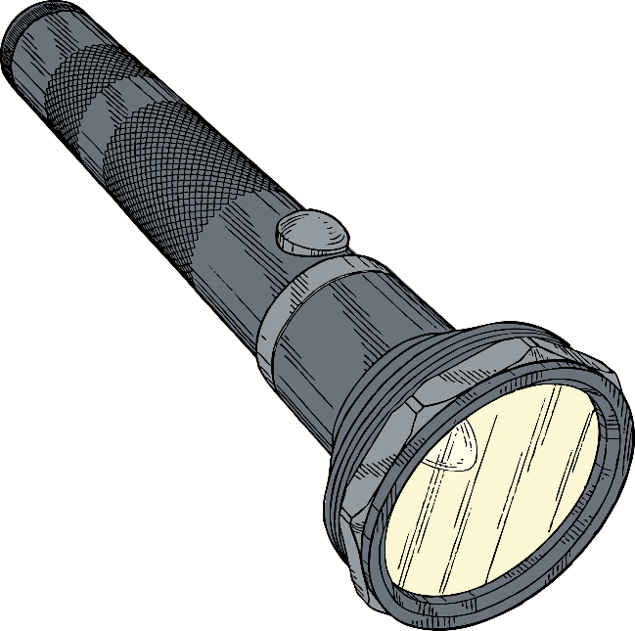
Chuẩn bị Vật tư của Quý vị (tiếp 2)
Các Công cụ và Vật tư
Bộ sạc điện thoại di động và pin dự phòng
Radio khẩn cấp chạy bằng pin hoặc tay quay
Đèn pin và pin dự phòng, một viên pin cho mỗi thành viên trong gia đình
Vật tư để ăn uống như bộ đồ nấu ăn, dụng cụ ăn uống, sản phẩm giấy, đồ khui hộp
Diêm không thấm nước
Hộp đựng bằng nhựa
Tấm bạt nhựa
Băng keo
Công cụ đa năng
Notes:
Các điểm quan trọng:
Khách hàng có thể tham khảo danh sách các công cụ và vật tư này và mở rộng danh sách tùy theo nhu cầu của họ cùng với ý kiến đóng góp từ các thành viên trong gia đình.
Khuyên khách hàng luôn sạc đầy các điện thoại di động bất cứ khi nào có điện.
Nhắc khách hàng chuẩn bị dụng cụ ăn uống dùng một lần vì có thể không có sẵn nước để rửa bát.
Tích trữ càng nhiều càng tốt trong các hộp nhựa.
Các câu hỏi/mối quan ngại thường gặp:
NA
Lời khuyên về thực hiện đào tạo:
Danh sách các vật dụng này có thể hữu ích cho đến khi các dịch vụ tiện ích được khôi phục.
Khách hàng có thể cố gắng giảm thiểu thiệt hại bằng cách sửa chữa, dọn vệ sinh, và làm những việc khác để ngăn tình hình trở nên tồi tệ hơn.

Slide 24
Chuẩn bị Vật tư của Quý vị (tiếp 3)
Vật tư vệ sinh
Giấy vệ sinh
Khăn hoặc khăn giấy
Các sản phẩm phụ nữ
Xà phòng
Chất tẩy
Dung dịch rửa tay diệt khuẩn
Khăn lau vệ sinh
Quần áo, đồ trải giường, và các vật dụng khác
Giày chắc chắn để bảo vệ chân khỏi các mảnh vỡ
Quần áo để thay
Áo mưa
Chăn, túi ngủ
Mũ, găng tay, áo khoác ngoài – tùy thuộc vào địa điểm và mùa
Notes:
Các điểm quan trọng:
Môi trường xunh quanh nhà của khách hàng có thể trở nên không thoải mái.
Tích trữ các vật dụng để duy trì vệ sinh cá nhân càng nhiều càng tốt.
Mang theo đồ trải giường của riêng mình khi đi đến nơi tạm trú hay đến sống với gia đình/bạn bè.
Nếu có thể, hãy mang theo hoặc đi giày và mặc quần áo chống thấm nước tùy theo nhiệt độ và hoàn cảnh sống hiện tại.
Nếu lái xe và đến cư trú tại một địa điểm khác, hãy để các đồ không dễ hư hỏng và các đồ khác trên xe cho đến khi cần dùng.
Các câu hỏi/mối quan ngại thường gặp:
NA
Lời khuyên về thực hiện đào tạo:
Thảo luận nhóm về các vật dụng khác có thể hữu ích để cất vào trong bộ dụng cụ khẩn cấp.

Slide 25
Chuẩn bị Vật tư của Quý vị (tiếp 4)
Vật dụng linh tinh khác
Tiền mặt
Máy phát điện
Đồ em bé
Sữa công thức em bé
Tã lót
Ghế cho trẻ trên ô-tô
Đồ cho vật nuôi
Vật phẩm giải trí
Notes:
Các điểm quan trọng:
Hãy nhớ rằng, mục đích của kế hoạch là liệt kê ra và đảm bảo có sẵn các vật tư.
Cân nhắc các loại sự kiện có thể xảy ra và cách chúng có thể ảnh hưởng đến hộ gia đình.
Bắt đầu bằng cách hỏi tất cả các thành viên trong gia đình về những thứ họ cần, gồm cả vật nuôi.
Nhắc họ rằng các cửa hàng có thể không có điện và không thể mở cửa kinh doanh, vì vậy cần phải dự trữ trước.
Các câu hỏi/mối quan ngại thường gặp:
NA
Lời khuyên về thực hiện đào tạo:
Đề nghị khách hàng dành thời gian suy nghĩ về những thứ cần thiết.
Nhắc khách hàng cân nhắc các vật dụng cần thiết cho toàn bộ gia đình.
Khi xây dựng một bộ đồ dùng, không cần phải mua tất cả các vật phẩm cùng một lúc; chúng có thể được mua khi có giảm giá và được cất giữ trong các hộp chứa khẩn cấp cho mỗi loại.

Slide 26
Chuẩn bị Tài liệu của Quý vị
Xác định và bảo quản các tài liệu quan trọng trước khi sự kiện xảy ra, vì chúng sẽ hỗ trợ cho quá trình phục hồi của quý vị.
Lưu trữ bản sao giấy của các tài liệu trong các hộp chống thấm nước và chống cháy, hoặc trong két ký gửi an toàn của ngân hàng.
Chụp ảnh hoặc quay video các phòng trong nhà của quý vị để ghi lại tất cả đồ nội thất, đồ đạc và thiết bị.
Lưu trữ các bản sao điện tử ở định dạng được bảo vệ bằng mật khẩu trên usb rời hoặc ổ cứng ngoài (cũng nên được lưu trữ trong các hộp đựng chống thấm nước và chống cháy hoặc trong két ký gửi an toàn của ngân hàng.)
Hãy chuẩn bị sẵn sàng để mang theo các giấy tờ liên quan đến:
Danh tính
Thu nhập
Quyền sở hữu
Bảo hiểm
Y tế
Cá nhân
Bất động sản
Notes:
Các điểm quan trọng:
Cho dù đó là tình huống khẩn cấp cá nhân hay thảm họa toàn cộng đồng, tài liệu của quý vị cần được bảo vệ và sẵn có để sử dụng sau đó.
Có thể sẽ có rất nhiều cá nhân và gia đình cần sự trợ giúp.
Chụp ảnh ngôi nhà và tất cả tài sản cá nhân; đây là bản ghi về những thứ quý vị sở hữu (hoặc đã từng sở hữu); cất giữ chúng ở một nơi an toàn hoặc nhờ một thành viên gia đình hoặc bạn bè đáng tin cậy giữ hộ.
Đảm bảo rằng giấy tờ được cất giữ sao cho bảo vệ được nội dung bên trong khỏi nhiều tình huống khẩn cấp/thảm họa khác nhau có thể xảy ra trong khu vực của quý vị.
Các câu hỏi/mối quan ngại thường gặp:
NA
Lời khuyên về thực hiện đào tạo:
Khi xác định và sắp xếp tài liệu, tốt nhất nên đặt các tài liệu quan trọng ở một nơi có khóa và an toàn, gần chỗ để các vật tư khẩn cấp hoặc ở một địa điểm an toàn và dễ tiếp cận ngoài khu vực chịu tác động.
Xác định (các) thành viên gia đình sẽ chịu trách nhiệm mang tài liệu đến các địa điểm thay thế khác.
Sau khi xảy ra tình huống khẩn cấp hoặc thảm họa, các vật dụng trong nhà có thể trở nên khó nhận biết hoặc không còn tồn tại.

Slide 27
Chuẩn bị Tài liệu của Quý vị (tiếp)
Bao gồm các tài liệu quan trọng:
Giấy Khai sinh
Giấy đăng ký kết hôn
Bằng lái xe
Hộ chiếu
Tài liệu vay thế chấp
Sao kê ngân hàng
Hồ sơ vay
Hợp đồng bảo hiểm
Tài liệu về lương
Xác định các đồ vật cá nhân có giá trị để thêm vào:
Ảnh chụp
Học bạ
Thư và thẻ cá nhân
Đồ trang sức
Những vật có giá trị khác dễ dàng mang theo
Notes:
Các điểm quan trọng:
Điểm qua các tài liệu quan trọng với khách hàng của quý vị.
Các câu hỏi/mối quan ngại thường gặp:
NA
Lời khuyên về thực hiện đào tạo:
Có những giấy tờ nào khác quan trọng đối với các thành viên trong gia đình không? Hỏi họ, lập danh sách, và luôn lưu trữ chúng một cách thích hợp.
Những vật dụng này nên được mang theo nếu thời gian cho phép hoặc cất giữ ở một địa điểm khác.

Slide 28
Chuẩn bị Tài chính cho Quý vị
Các chi phí liên quan để hộ gia đình chuẩn bị và phục hồi:
Lắp đặt các thiết bị khẩn cấp như thiết bị báo khói, bình chữa cháy.
Xây dựng bộ dụng cụ khẩn cấp và bảo vệ tài liệu.
Thay thế thực phẩm bị hỏng nếu mất điện trong thời gian dài.
Chăm sóc vật nuôi bên ngoài ngôi nhà – cũi hoặc chỗ nuôi nhốt.
Nếu kế hoạch của quý vị bao gồm việc trú ẩn tại chỗ, thì quý vị có thể quyết định bỏ tiền ra cho một nơi trú ẩn chẳng hạn như hầm trú bão.
Nếu kế hoạch của quý vị bao gồm việc sơ tán, thì quý vị có thể phải trả chi phí khách sạn/nhà nghỉ, chi phí di chuyển và chi phí ăn uống.
Notes:
Các điểm quan trọng:
Việc chuẩn bị có thể sẽ tốn kém; hãy kiểm tra mức giá và các tiện nghi của khách sạn.
An toàn là trên hết: nếu việc mua tất cả các thiết bị khẩn cấp vượt quá khả năng tài chính, hãy đưa ra ưu tiên và mua từng thiết bị một.
Lưu trữ các vật dụng cần thiết; tiến hành sửa chữa bảo dưỡng thường xuyên; nếu có thể, đừng trì hoãn việc bảo dưỡng.
Tìm kiếm và đến thăm các cơ sở gửi vật nuôi, nói chuyện với nhà cung cấp và trao đổi về chi phí cũng như các bước để đảm bảo chỗ ở cho vật nuôi của quý vị.
Các câu hỏi/mối quan ngại thường gặp:
NA
Lời khuyên về thực hiện đào tạo:
Xác định các khách sạn bên ngoài vùng xảy ra thảm họa có lò vi sóng và tủ lạnh để giảm thiểu chi phí ra ngoài ăn uống.
Đừng quên hỏi những người chủ cũi xem họ có bị ngập lụt trước đó không, hãy kiểm tra xem liệu tòa nhà có nằm trong vùng ngập lụt hay không.
Nhắc khách hàng rằng những nhân viên tính toán tổn thất bảo hiểm có thể xác định việc hoãn bảo trì và có thể từ chối yêu cầu bồi thường (hoặc các phần của nó).

Slide 29
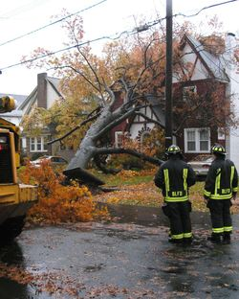
Chuẩn bị Tài chính cho Quý vị (tiếp)
Cân nhắc việc bị mất thu nhập nếu quý vị không thể làm việc trong và sau khi xảy ra sự kiện.
Hãy chuẩn bị sẵn sàng để thanh toán khoản khấu trừ của yêu cầu bồi thường bảo hiểm cho thiệt hại đối với tài sản của quý vị – nhà ở, ô tô, các thứ khác.
Cân nhắc các chi phí sửa chữa có thể sẽ không được bảo hiểm của quý vị chi trả – chẳng hạn như thay thế hàng rào hoặc chặt bỏ cây cối.
Hãy chuẩn bị sẵn sàng thanh toán tiền sửa chữa khẩn cấp để quý vị có thể quay lại nhà của mình.
Ảnh này bủa Tác giả Vô danh được cấp phép theo CC BY-NC-ND
Notes:
Các điểm quan trọng:
Xem qua toàn bộ danh sách này và nhấn mạnh ý nghĩa cho khách hàng của quý vị.
Các câu hỏi/mối quan ngại thường gặp:
NA
Lời khuyên về thực hiện đào tạo:
Nhắc khách hàng rằng bảo hiểm không chi trả cho tất cả mọi thứ.
Giải thích và nhắc nhở về khoản khấu trừ.
Hãy nhớ rằng quý vị có thể bị mất việc làm, đôi khi doanh nghiệp có thể không còn tồn tại hoặc có thể đóng cửa tạm thời.
Giải thích rằng HCA sẵn sàng trợ giúp họ trong việc đàm phán với các chủ nợ và giúp họ tìm hiểu về các chương trình hỗ trợ thảm họa.

Slide 30
Chuẩn bị Tài chính cho Quý vị (tiếp 1)
Duy trì các khoản thanh toán cho các khoản vay và thế chấp nếu thu nhập của quý vị bị giảm:
Liên hệ với người cho vay thế chấp của quý vị để thảo luận về các lựa chọn tạm hoãn trả tiền vay thế chấp.
Trang trải hai lần chi phí nhà ở - nếu nhà của quý vị bị hư hại nghiêm trọng và không thể ở được nữa, quý vị có thể phải thuê một nơi để ở trong khi nhà của quý vị được sửa chữa.
Dành riêng một quỹ khẩn cấp để trang trải các chi phí mà quý vị có thể phải chịu trong và sau khi xảy ra sự kiện.
Thêm nguồn tiền bổ sung cho các chi phí không mong muốn.
Giữ một phần quỹ dưới dạng tiền mặt.
Một số doanh nghiệp sau khi mở cửa có thể sẽ chỉ hoạt động dựa trên tiền mặt khi mà hệ thống điện tử của họ chưa hoạt động.
Notes:
Các điểm quan trọng:
Xem qua toàn bộ danh sách này và nhấn mạnh ý nghĩa cho khách hàng của quý vị.
Các câu hỏi/mối quan ngại thường gặp:
NA
Lời khuyên về thực hiện đào tạo:
Giải thích rằng HCA sẵn sàng trợ giúp họ trong việc đàm phán với các chủ nợ và giúp họ tìm hiểu về các chương trình hỗ trợ thảm họa.

Slide 31
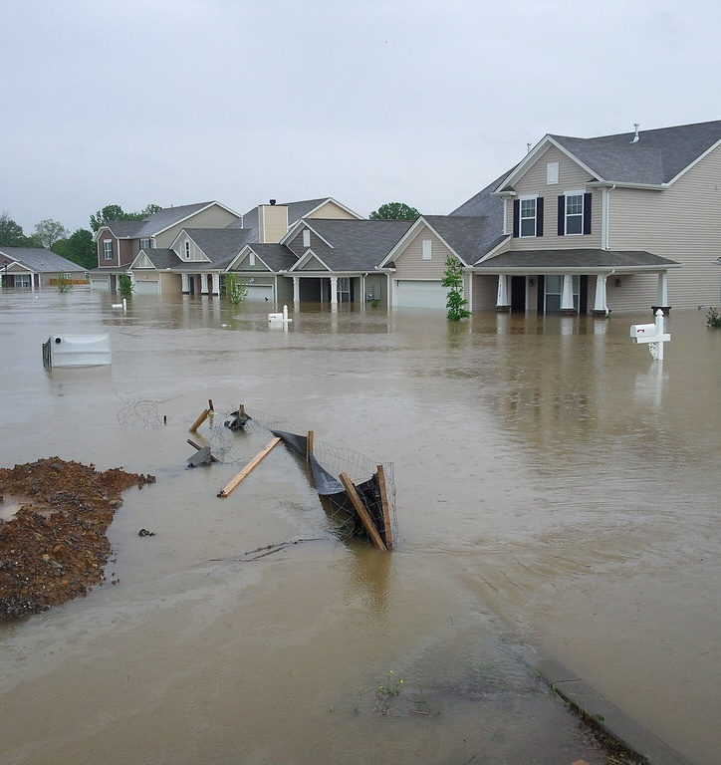
Chuẩn bị Tài chính cho Quý vị (tiếp 2)
Bảo vệ uy tín của quý vị là điều quan trọng.
Lưu giữ một danh sách thông tin liên hệ của tất cả các chủ nợ.
Liên hệ với chủ nợ của quý vị ngay lập tức nếu quý vị cần ân hạn tạm thời cho các khoản thanh toán.
Không được bảo hiểm đầy đủ có thể gây ra tổn thất nghiêm trọng.
Ví dụ: nếu ngôi nhà của quý vị bị ngập lụt và quý vị không có bảo hiểm lũ lụt, hợp đồng bảo hiểm của chủ nhà hoặc của người thuê nhà của quý vị có thể sẽ không bồi thường cho phần lớn những thiệt hại này.
Ảnh này của Tác giả Vô danh được cấp phép theo CC BY-SA
Notes:
Các điểm quan trọng:
Xem qua toàn bộ danh sách này và nhấn mạnh ý nghĩa cho khách hàng của quý vị.
Các câu hỏi/mối quan ngại thường gặp:
NA
Lời khuyên về thực hiện đào tạo:
Nhấn mạnh tầm quan trọng của bảo hiểm và việc giữ uy tín..

Slide 32
Chuẩn bị cho Bảo hiểm của Quý vị
Xem xét các hợp đồng bảo hiểm của quý vị hàng năm.
Đảm bảo rằng công ty bảo hiểm của quý vị có danh tiếng – hãy kiểm tra xếp hạng của họ trên mạng internet.
Đảm bảo rằng tất cả tài sản đều được bảo hiểm:
Bảo hiểm của Chủ nhà
Cấu trúc và đồ dùng bên trong ngôi nhà
Bảo hiểm của Người thuê nhà
Đồ dùng bên trong căn hộ
Các hạng mục khác cần bảo hiểm:
Các công trình phụ, ô-tô, tàu thuyền, nhà lưu động khác
Notes:
Các điểm quan trọng:
Tuyên bố hợp đồng bảo hiểm luôn có sẵn hàng năm, khách hàng nên xem lại để biết liệu nó có cần được cập nhật hay không.
Rất đơn giản để kiểm tra xếp hạng, nhập tên của công ty bảo hiểm vào công cụ tìm kiếm; kiểm tra xếp hạng để xác định những điều mà các khách hàng khác nói về công ty.
Khách hàng có thể sắp xếp một cuộc hẹn với đại lý của họ để xem những gì được bảo hiểm và mức bảo hiểm của họ – khuyến nghị điều này nên được thực hiện trước khi nó có thể trở nên cần thiết.
Nếu có thể, đừng để hợp đồng bảo hiểm bị mất hiệu lực.
Các câu hỏi/mối quan ngại thường gặp:
NA
Lời khuyên về thực hiện đào tạo:
Khuyến khích khách hàng bảo vệ tài sản.
Mất hiệu lực bảo hiểm có thể dẫn đến không được bảo hiểm vào những thời điểm quan trọng.

Slide 33
Chuẩn bị cho Bảo hiểm của Quý vị (tiếp)
Đảm bảo lựa chọn bảo hiểm bao gồm tất cả các loại hình rủi ro có liên quan (gió, hỏa hoạn, lũ lụt, v.v.).
Đảm bảo hạn mức của lựa chọn bảo hiểm bao gồm các chi phí thay thế.
Hiểu rõ những chiết khấu mà công ty bảo hiểm cung cấp, chẳng hạn như việc có thiết bị phát hiện và báo động khói.
Hiểu rõ những nội dung không được đài thọ trong các hợp đồng bảo hiểm của quý vị.
Quý vị có thể dành riêng một phần tiền để trang trải cho những thứ này không?
Ảnh này của Tác giả Vô danh được cấp phép theo CC BY-SA
Notes:
Các điểm quan trọng:
Thảo luận tại sao các chi phí thay thế lại quan trọng – giá trị thị trường của một ngôi nhà (hoặc đồ đạc bên trong ngôi nhà đó) có thể thấp hơn chi phí thay thế nó. Ví dụ, chi phí xây dựng có thể tăng lên, trong khi giá của một ngôi nhà hiện có trong khu dân cư đó lại không tăng.
Các câu hỏi/mối quan ngại thường gặp:
NA
Lời khuyên về thực hiện đào tạo:
NA

Slide 34
Các Bước Tiếp theo về Tài chính
Xây dựng và duy trì kế hoạch tài chính của quý vị.
Điều quan trọng là phải hiểu những khoảng trống tài chính có thể tồn tại:
Quý vị có cần tích lũy tiền tiết kiệm không?
Quý vị có cần thay đổi lựa chọn bảo hiểm của mình không?
Quý vị có thể nhận được hỗ trợ tài chính để thực hiện một số công việc sửa chữa nhà cửa mà có thể giúp cải thiện sự an toàn cho gia đình quý vị không?
Hiểu chủ lao động của quý vị có những chính sách nào trong trường hợp quý vị không thể làm việc – quý vị có thể nghỉ phép hoặc nghỉ phép có lương không?
Notes:
Các điểm quan trọng:
HCA có thể giúp quý vị xác định các khoảng trống tài chính và hỗ trợ quý vị xây dựng một kế hoạch tiết kiệm.
Thảo luận về các nguồn trợ giúp sẵn có để hỗ trợ sửa chữa (ví dụ: các chương trình cải tạo nhà ở địa phương, các nhà cung cấp dịch vụ).
Nắm được các lựa chọn có sẵn để nghỉ phép nếu công việc bị gián đoạn do phải đi sơ tán bắt buộc hoặc nếu công ty phải đóng cửa.
Các câu hỏi/mối quan ngại thường gặp:
NA
Lời khuyên về thực hiện đào tạo:
Trước khi xảy ra tình huống khẩn cấp, hãy đánh giá một cách thực tế về tình hình tài chính và bắt đầu thực hiện những điều chỉnh cần thiết
Tìm hiểu những quyền lợi mà quý vị có trong công việc
Liên lạc với đại lý bảo hiểm của quý vị

Slide 35
Chuẩn bị về Thông tin Liên lạc
Việc liên lạc với gia đình và bạn bè trước, trong và sau khi tình huống khẩn cấp hoặc thảm họa xảy ra là vô cùng quan trọng.
Hãy ghi chép và chia sẻ về kế hoạch liên lạc sẽ được thực hiện khi xảy ra tình huống khẩn cấp hoặc thảm họa.
Chọn hai số liên lạc khẩn cấp đáng tin cậy và đảm bảo từng thành viên trong gia đình đều có những số điện thoại đó.
Lập ra một danh sách liệt kê những người cần gọi, số điện thoại của họ, và những người chịu trách nhiệm gọi điện cho họ.
Notes:
Các điểm quan trọng:
Xây dựng kế hoạch thông tin liên lạc cho gia đình bao gồm tất cả những người cần được thông báo.
Phối hợp với các thành viên gia đình tại địa phương với những người có thể đang sống ở nơi khác khi lập kế hoạch thông tin liên lạc này.
Xác định ít nhất hai người liên lạc khẩn cấp mà tất cả các thành viên trong gia đình có thể liên lạc.
Phân công ít nhất hai người chịu trách nhiệm thông báo cho những người được liệt kê trong danh sách điện thoại.
Các câu hỏi/mối quan ngại thường gặp:
NA
Lời khuyên về thực hiện đào tạo:
Các thành viên trong gia đình và bạn bè sẽ lo lắng khi họ biết rằng có người thân đang phải trải qua tình huống khẩn cấp.
Nhắc khách hàng rằng họ có thể có các thành viên gia đình sống bên ngoài khu vực ảnh hưởng, họ cũng sẽ muốn/cần biết rằng gia đình đó đang an toàn hay cần được trợ giúp, và những người bên ngoài khu vực có thể là lựa chọn tốt để làm đầu mối liên lạc khẩn cấp.

Slide 36
Chuẩn bị về Thông tin Liên lạc (tiếp)
Đưa vào trong kế hoạch thông tin liên lạc:
Các thành viên gia đình
Bạn bè và hàng xóm
Chủ lao động
Các trường học
Các cơ quan dịch vụ xã hội mà gia đình có mối quan hệ
Nhân viên cứu hộ khẩn cấp tại địa phương và nhà cung cấp dịch vụ phục hồi
Các công ty cung cấp dịch vụ tiện ích
Dịch vụ vận chuyển (nếu cần)
Xác định những liên hệ nào cần được liên lạc trước, trong và/hoặc sau khi xảy ra tình huống khẩn cấp.
Notes:
Các điểm quan trọng:
Xây dựng danh sách liên hệ khẩn cấp, liệt kê tất cả những người và cơ quan quan trọng mà quý vị có thể sẽ cần liên hệ.
Liệt kê tất cả các dịch vụ khẩn cấp, nguồn trợ giúp phục hồi, các đồng nghiệp, thành viên gia đình.
Đưa vào trong danh sách liên hệ các dịch vụ vận chuyển và lịch trình hoạt động của họ.
Các câu hỏi/mối quan ngại thường gặp:
NA
Lời khuyên về thực hiện đào tạo:
Chia danh sách liên lạc thành các phần: dịch vụ khẩn cấp; gia đình/bạn bè và hàng xóm; các công ty dịch vụ tiện ích; y tế; công việc; trường học; HCA; các dịch vụ phục hồi.
Liên hệ và thực hiện các công việc trước khi xảy ra thảm họa, chẳng hạn như mua thêm thuốc; cân nhắc rằng quý vị sẽ cần giải thích cho chủ lao động biết quý vị có thể vắng mặt trong bao lâu và hãy liên lạc thường xuyên hoặc làm việc từ xa nếu có thể; liên hệ với các thành viên trong gia đình nếu quý vị muốn đến tạm trú ở nhà họ.
Thông tin liên lạc là chìa khóa để giảm bớt một số căng thẳng sẽ xảy ra khi ứng phó với tình huống khẩn cấp hoặc thảm họa.

Slide 37
Chuẩn bị về Thông tin Liên lạc (tiếp 1)
Kế hoạch thông tin liên lạc của quý vị cần bao gồm:
Việc dạy trẻ cách liên hệ với 911 trong trường hợp khẩn cấp.
Việc nhập các số khẩn cấp vào điện thoại di động của các thành viên trong gia đình.
Việc mang tất cả điện thoại di động đến vị trí an toàn trong nhà của quý vị hoặc mang theo mình nếu quý vị phải sơ tán.
Luôn cắm điện thoại và sạc bất cứ khi nào có thể.
Việc xác định các vị trí có thể sạc điện thoại sau khi tình huống khẩn cấp hoặc thảm họa xảy ra.
Cân nhắc lưu giữ bộ sạc dự phòng khẩn cấp cho điện thoại di động của quý vị.
Hạn chế chỉ sử dụng điện thoại di động cho các hoạt động cần thiết trong khi xảy ra tình huống khẩn cấp hoặc thảm họa, để tiết kiệm pin dùng khi thực sự cần thiết.
Notes:
Các điểm quan trọng:
Nếu độ tuổi phù hợp, hãy hướng dẫn trẻ cách liên lạc với 911. Dạy trẻ cách:
Trình bày về tình huống khẩn cấp
Nói ra tên trẻ và tên của cha mẹ
Cung cấp địa chỉ của chúng
Ngoài việc lưu giữ danh sách liên lạc, hãy ghi các số khẩn cấp quan trọng vào điện thoại di động của quý vị.
Không sử dụng hết pin của điện thoại cho các cuộc gọi không cần thiết.
Đưa bộ sạc dự phòng vào trong danh sách vật tư của quý vị.
Các câu hỏi/mối quan ngại thường gặp:
NA
Lời khuyên về thực hiện đào tạo:
NA

Slide 38
Nhận các Dịch vụ và Hỗ trợ Cộng đồng
Nhu cầu nhận các dịch vụ và hỗ trợ sẽ tăng cao trong và sau khi xảy ra tình huống khẩn cấp hoặc thảm họa.
Ngoài các dịch vụ và hỗ trợ mà quý vị đã biết, hãy tìm kiếm bất kỳ nguồn trợ giúp bổ sung nào:
Các dịch vụ mới/bổ sung có thể vừa được cung cấp trong cộng đồng của quý vị.
Kiểm tra thông tin với:
Các tổ chức Quản lý Tình trạng Khẩn cấp tại Địa phương
Các Cơ quan Dịch vụ Xã hội tại Địa phương
Các hệ thống cảnh báo tại địa phương
Hãy hỏi xem hiện họ đang cung cấp những dịch vụ và hỗ trợ nào cho tình huống khẩn cấp và thảm họa.
Notes:
Các điểm quan trọng:
HCA nên chuẩn bị để thảo luận về các dịch vụ khắc phục thảm họa mà HCA hiện có sẵn.
HCA nên cung cấp một danh sách in các nguồn trợ giúp cộng đồng và thông tin liên hệ của Hội Chữ Thập Đỏ, các dịch vụ xã hội tại địa phương, các công ty dịch vụ tiện ích, 2-1-1, v.v.
Giải thích những nguồn trợ giúp nào sẵn có từ những cơ quan nào.
Cung cấp cho khách hàng những văn bản mô tả ngắn gọn về các nguồn trợ giúp sẵn có, và khuyên họ cất chúng ở nơi mà tất cả các thành viên trong gia đình có thể tìm thấy chúng (chẳng hạn như trên tủ lạnh).
Khuyến khích khách hàng làm các công việc nhà trước và liên hệ với các cơ quan có khả năng trợ giúp họ sau khi tình huống khẩn cấp hoặc thảm họa xảy ra.
Cung cấp và đảm bảo khách hàng có thông tin liên hệ của Tư vấn viên Nhà ở trong Kế hoạch Thông tin Liên lạc của họ.
Các câu hỏi/mối quan ngại thường gặp:
NA
Lời khuyên về thực hiện đào tạo:
Nhắc khách hàng cất giữ tất cả các thông tin về liên lạc, tình huống khẩn cấp, và dịch vụ hỗ trợ ở một vị trí quen thuộc với toàn bộ gia đình, cũng như trong điện thoại di động của họ.

Slide 39
Nhận các Dịch vụ và Hỗ trợ Cộng đồng (tiếp)
Liên hệ 211 để biết thông tin về:
Tìm kiếm dịch vụ giao thông
Các tuyến đường sơ tán
Nơi để có thể đáp ứng các nhu cầu cơ bản
Nơi quý vị có thể quyên góp hoặc hoạt động tình nguyện khi xảy ra thảm họa
Quý vị cũng có thể:
Nhắn mã zip của quý vị tới số 898211
Truy cập www.211info.org
Ảnh này của Tác giả Vô danh được cấp phép theo CC BY-SA
Notes:
Các điểm quan trọng:
211 là dịch vụ quan trọng khi xảy ra tình huống khẩn cấp hoặc thảm họa.
Hãy tìm hiểu về dịch vụ 211 TRƯỚC khi cần đến dịch vụ này, biết họ có thông tin gì và họ có thể trợ giúp gia đình quý vị như thế nào.
Các câu hỏi/mối quan ngại thường gặp:
NA
Lời khuyên về thực hiện đào tạo:
Khuyến khích khách hàng thường xuyên cập nhật tin tức và các nỗ lực khắc phục trong thời gian diễn ra thảm họa.
Những khách hàng không bị ảnh hưởng bởi tình huống khẩn cấp hoặc thảm họa có thể hoạt động tình nguyện để giúp đỡ. Tùy thuộc vào mức độ thiệt hại đối với cộng đồng, nhân lực có thể bị hạn chế và trở nên cần thiết.
Khách hàng có thể hỗ trợ bằng cách hỏi thăm tình hình hàng xóm và hỗ trợ khi có thể.

Slide 40
Ứng phó với Tình huống Khẩn cấp/Thảm họa
Notes:
Các điểm quan trọng:
Phần này trình bày cách khách hàng có thể ứng phó thích hợp với thảm họa.
Các câu hỏi/mối quan ngại thường gặp:
NA
Lời khuyên về thực hiện đào tạo:
NA

Slide 41
Liên hệ với các Cơ quan Chức năng
Quyết định về việc Trú ẩn
Trong tình huống khẩn cấp tại gia đình/địa phương, vui lòng gọi 9-1-1.
Nếu xảy ra thảm họa đột ngột trong cộng đồng, hãy gọi 9-1-1 sớm nhất có thể.
Khi một thảm họa sắp xảy ra đã được xác định, điều quan trọng là phải theo dõi tiến trình của nó.
Quyết định xem liệu quý vị sẽ trú ẩn tại chỗ hay sơ tán.
Bắt đầu thực hiện kế hoạch khẩn cấp của quý vị.
Đảm bảo lưu ý đến tất cả mọi người, bao gồm cả vật nuôi.
Mang theo các vật tư khẩn cấp cùng với quý vị.
Hãy nhớ rằng tình huống có thể thay đổi trong khi quý vị theo dõi tiến trình.
Quý vị có thể xem xét lại quyết định trú ẩn của mình.
Hãy chắc chắn cân nhắc lại tất cả các yếu tố mỗi lần.
Notes:
Các điểm quan trọng:
Các HCA có thể đưa vào trong slide này bất kỳ số điện thoại khẩn cấp/thay thế nào khác cho cộng đồng của họ.
Các câu hỏi/mối quan ngại thường gặp:
NA
Lời khuyên về thực hiện đào tạo:
NA

Slide 42
Theo dõi Tình trạng của Tình huống Khẩn cấp
Sử dụng danh sách các nguồn trợ giúp của Cơ quan Quản lý Tình trạng Khẩn cấp tại Địa phương để theo dõi tình trạng của thảm họa.
Theo dõi tình trạng của một sự kiện thời tiết nguy hiểm có thể xảy ra:
Nhắc nhở (Advisory)
Theo dõi (Watch)
Cảnh báo (Warning)
Nếu chưa có, hãy đăng ký các hệ thống cảnh báo tại địa phương.
Hệ thống Cảnh báo Khẩn cấp (EAS) có sẵn trên truyền hình, đài phát thanh, và radio thời tiết của Cơ Quan Quản Lý Khí Quyển và Đại Dương Quốc gia (NOAA).
Cảnh báo Khẩn cấp Không dây (WEA) có sẵn trên nhiều điện thoại thông minh.
Các hệ thống thông báo khẩn cấp của cộng đồng cũng luôn có sẵn.
Ảnh này của Tác giả Vô danh được cấp phép theo CC BY-SA
Notes:
Các điểm quan trọng:
Hãy luôn cảnh giác, xem và nghe tin tức và đài phát thanh.
Đảm bảo rằng các cảnh báo khẩn cấp đã được tải xuống điện thoại và các thiết bị điện tử khác.
Biết khi nào nên trú ẩn tại chỗ hoặc tại một địa điểm an toàn khác.
Thông báo trạng thái của quý vị với các thành viên trong gia đình.
Các câu hỏi/mối quan ngại thường gặp:
NA
Lời khuyên về thực hiện đào tạo:
Đừng xem nhẹ một sự kiện khẩn cấp. Biết phải làm gì và khi nào làm.

Slide 43
Theo dõi Tình trạng của Tình huống Khẩn cấp (tiếp)
Đăng ký theo dõi các cập nhật trạng thái được cung cấp bởi phương tiện truyền thông địa phương cũng như mạng xã hội, twitter, Facebook, v.v.
Giữ liên lạc với bất kỳ hệ thống thông báo nào về nơi làm việc của quý vị và trường học của con cái.
Ảnh này của Tác giả Vô danh được cấp phép theo CC BY-SA-NC
Notes:
Các điểm quan trọng:
Giữ kết nối với phương tiện truyền thông xã hội; mọi người sẽ trao đổi thông tin, và chia sẻ hình ảnh.
Hỏi về các dịch vụ giám sát tại trường học, nhà trẻ, nhà thờ, nơi làm việc của quý vị và bất kỳ địa điểm nào mà gia đình quý vị thường xuyên lui tới.
Các câu hỏi/mối quan ngại thường gặp:
NA
Lời khuyên về thực hiện đào tạo:
Hãy lưu ý đến các lối thoát hiểm (ví dụ: cửa sổ, cửa ra vào, cầu thang.)

Slide 44
Các Nguồn trợ giúp Bổ sung
Notes:
Các điểm quan trọng:
Các nguồn trợ giúp sau đây là những công cụ tuyệt vời để giúp quý vị xây dựng kế hoạch cho gia đình mình.
Các câu hỏi/mối quan ngại thường gặp:
NA
Lời khuyên về thực hiện đào tạo:
Nếu HCA có trang web riêng, hãy hiển thị cho khách hàng các nguồn trợ giúp trên các trang web đó.
Trả lời các câu hỏi mà họ có thể có về những nguồn trợ giúp này, lưu ý rằng chúng sẽ được sử dụng trong thời gian hội thảo sắp tới.

Slide 45
Các Nguồn trợ giúp Bổ sung
Ready.gov/plan: các mẫu kế hoạch thông tin liên lạc
Trang Hỗ trợ Nhà ở trên HUD Exchange: các danh sách kiểm tra cho hoạt động chuẩn bị
Danh sách Kiểm tra cho Hoạt động Chuẩn bị tại Nhà và Gia đình
Danh sách Kiểm tra cho Hoạt động Chuẩn bị về Tài chính
Thẻ Chuẩn bị cho Tình huống Khẩn cấp
Các Đối tác Khắc phục Thảm họa
Tờ rơi Phục hồi sau Thảm họa: cách các Tư vấn viên Nhà ở có thể giúp quý vị phục hồi
Notes:
Các điểm quan trọng:
Nhắc khách hàng rằng HCA sẽ có mặt để hỗ trợ họ.
Các liên kết và công cụ được thiết kế để trợ giúp các khách hàng và tư vấn viên nhà ở.
Khách hàng và tư vấn viên nhà ở có thể sử dụng các công cụ này để xây dựng một kế hoạch phù hợp với gia đình họ.
Khách hàng có thể xem xét danh sách kiểm tra về tài chính cùng với một tư vấn viên nhà ở để đánh giá thực tế về tình trạng tài chính của họ và lên kế hoạch trước khi xảy ra thảm họa.
Các câu hỏi/mối quan ngại thường gặp:
NA
Lời khuyên về thực hiện đào tạo:
Nếu HCA có trang web riêng, quý vị có thể thêm một hoặc hai slide khác tại đây và đưa vào đó các liên kết có liên quan, cho dù quý vị có thể hay không thể nhấp vào được các liên kết đó trong buổi đào tạo.
Nhắc nhở rằng HCA sẽ cần chỉnh sửa hướng dẫn Đối tác Khắc phục Thảm họa để đưa vào các đại lý cụ thể cho các khách hàng của quý vị.
HCA có thể chỉnh sửa trước các tài liệu HUD Exchange để thêm logo của họ, xóa các thảm họa không áp dụng cho khu vực của họ, thêm các nguồn trợ giúp dành riêng cho cộng đồng, v.v. và phân phát chúng cho khách hàng trong phần hội thảo của khóa đào tạo này.

Slide 46
Câu hỏi
Notes:
Các điểm quan trọng:
NA
Các câu hỏi/mối quan ngại thường gặp:
NA
Lời khuyên về thực hiện đào tạo:
Quý vị nên trả lời bất kỳ câu hỏi cuối cùng nào từ khán giả. Nếu quý vị có một bản đánh giá mà quý vị muốn họ hoàn thành, hãy đưa vào một liên kết và/hoặc một slide kèm hướng dẫn.

Slide 47
Hội thảo Chuẩn bị cho Tình huống Khẩn cấp
Notes:
Các điểm quan trọng:
Tham khảo tài liệu Hướng dẫn Dành cho Giảng viên kèm theo để biết hướng dẫn về việc chuẩn bị và thực hiện phần hội thảo trong buổi học này.
Các câu hỏi/mối quan ngại thường gặp:
NA
Lời khuyên về thực hiện đào tạo:
NA
Các điểm quan trọng:
NA
Các câu hỏi/mối quan ngại thường gặp:
NA
Lời khuyên về thực hiện đào tạo:
Quý vị nên trả lời bất kỳ câu hỏi cuối cùng nào từ khán giả. Nếu quý vị có một bản đánh giá mà quý vị muốn họ hoàn thành, hãy đưa vào một liên kết và/hoặc một slide kèm hướng dẫn.

Slide 48
Các Kịch bản về Tình huống Khẩn cấp & Thảm họa
[Các HCA nên sửa đổi slide này để bao gồm danh sách các loại tình huống khẩn cấp và thảm họa mà họ muốn người tham gia cân nhắc khi bắt đầu xây dựng kế hoạch khẩn cấp của họ trong hội thảo]
Lốc xoáy
V.v.
V.v.
V.v.
Notes:
Các điểm quan trọng:
Danh sách các kịch bản được đưa vào trong slide này có thể thay đổi tùy theo địa điểm mà buổi học diễn ra, hãy chọn từ những kịch bản có trong tài liệu Các Kịch Bản Thảm Họa mà sẽ được phân phát trong phần đầu của buổi học này.
Các câu hỏi/mối quan ngại thường gặp:
NA
Lời khuyên về thực hiện đào tạo:
Bởi vì lốc xoáy có thể xảy ra ở bất cứ đâu, sẽ rất hữu ích cho khách hàng khi để họ nghĩ về cách đối phó với loại hiện tượng thời tiết này.
Nếu giảng viên đã có kinh nghiệm về các hoạt động chuẩn bị hoặc khắc phục thảm họa liên quan đến lốc xoáy, hãy chia sẻ điều đó với những người tham gia.
Dẫn dắt cuộc thảo luận hướng đến cách quý vị có thể lên kế hoạch cho một cơn lốc xoáy và phản ứng của quý vị sẽ như thế nào nếu nhận được cảnh báo rằng một phễu lốc đã xuất hiện trong khu vực của mình.

Slide 49
Cảm ơn Quý vị đã Tham dự!

